Slide 1
Рассадный рай сайт для настоящих садоводов
Кабанова Лиза
Меркулов Дима

Slide 2
На чем сделан сайт?
Основа сайта написана на Python и HTML
Так же были использованы библиотеки Python такие как:
flask
flask-sqlalchemy
flask-login
flask-wtf
werkzeug
wtforms
email-validator

Slide 3
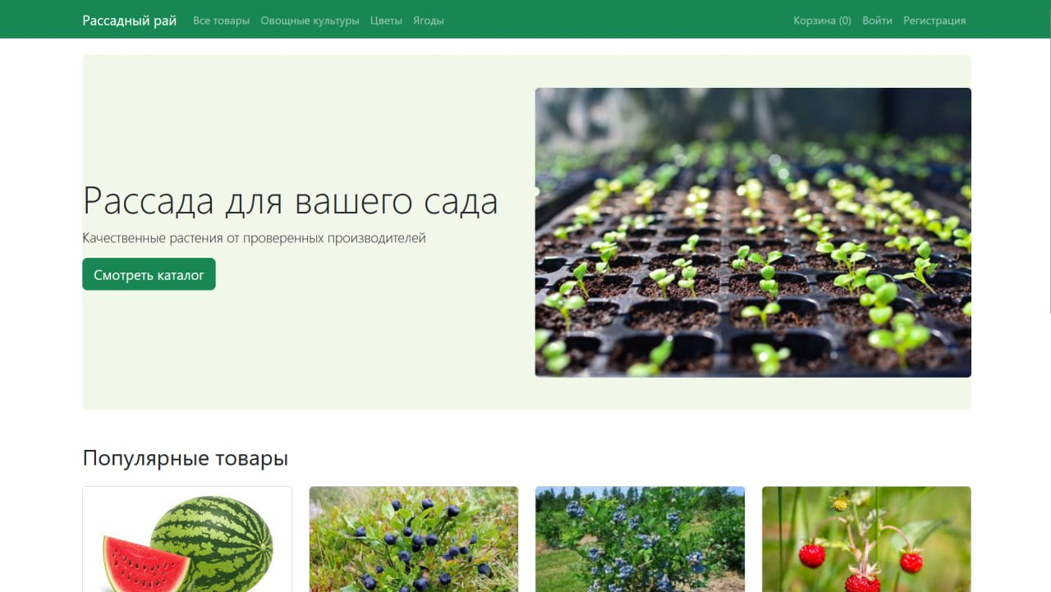
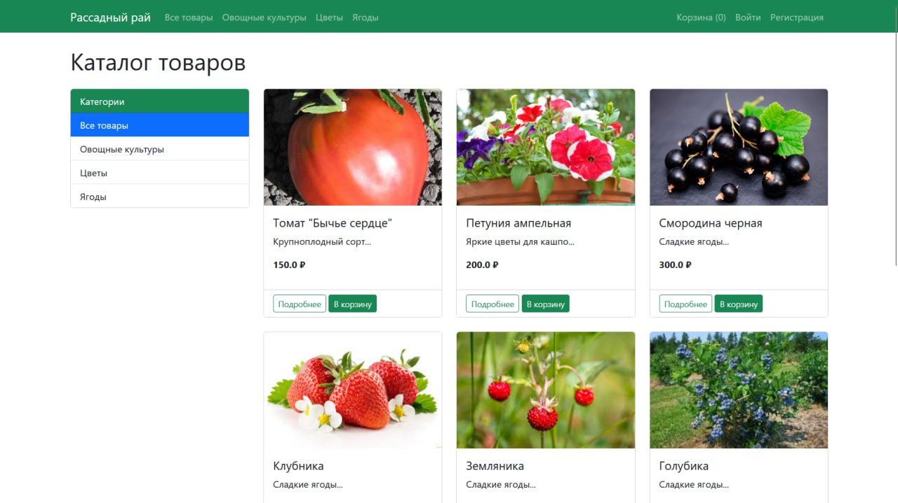
Как выглядит сайт?
Сайт встречает предложением просмотра каталога
Пролистнув вниз окажемся в каталоге товаров

Slide 4
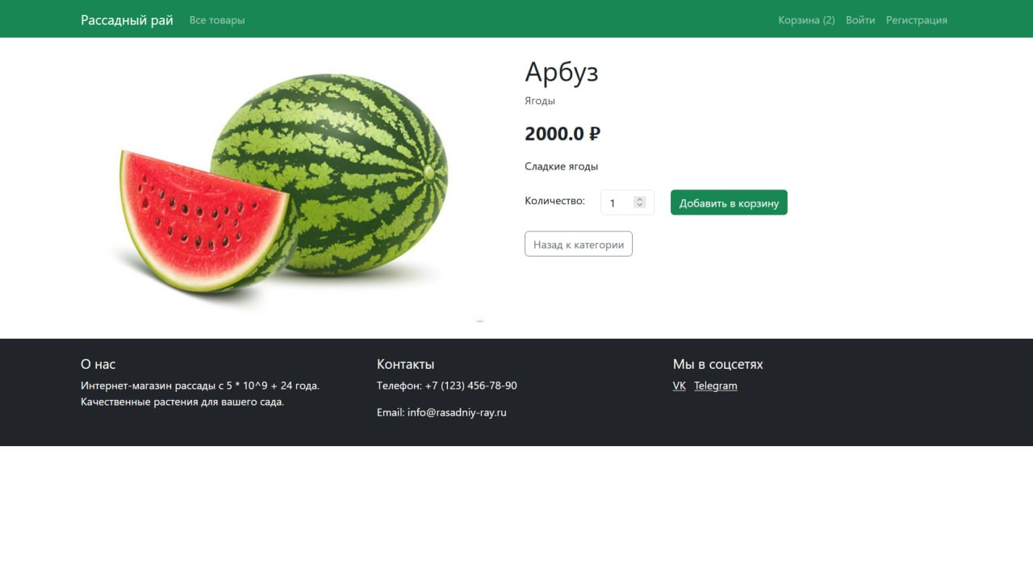
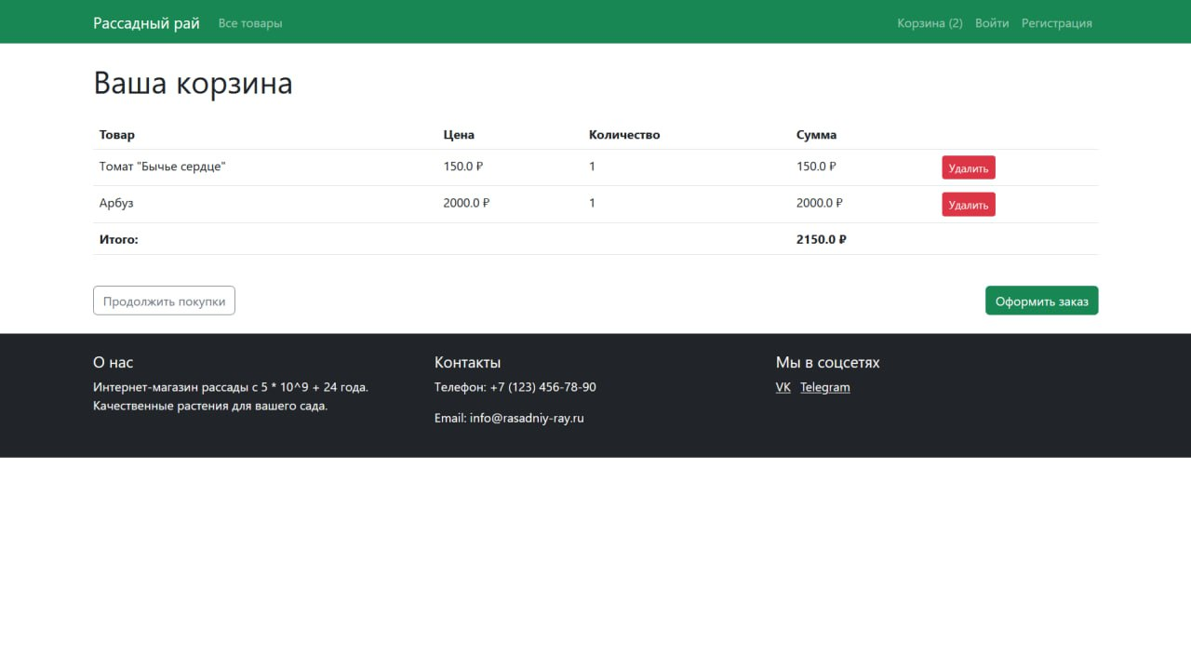
Как выглядит сайт?
Для более конкретного выбора можно зайти на карточку товара
После выбора товаров их можно добавить в корзину
При надобности можно удалить ненужные товары

Slide 5
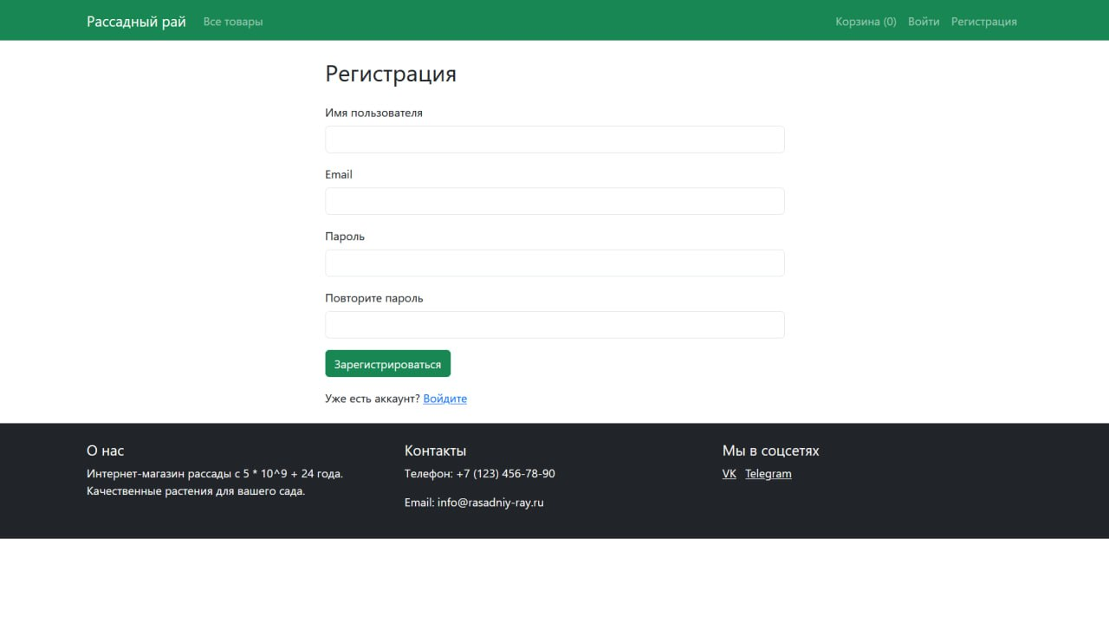
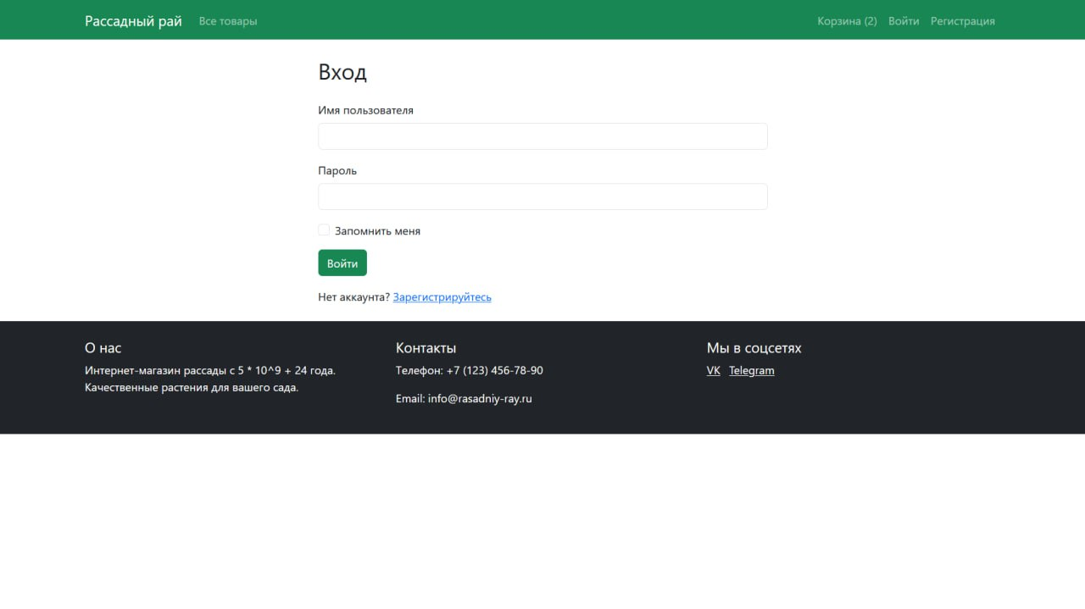
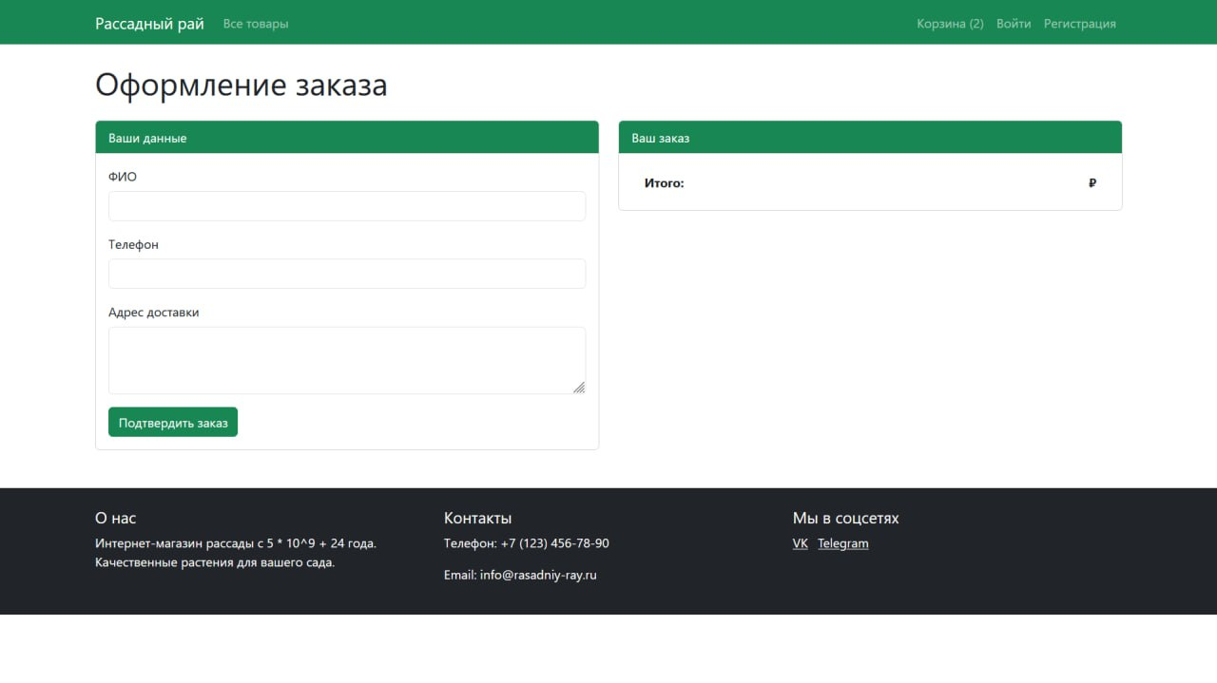
Как выглядит сайт?
Для продолжения покупки может потребоваться регистрация и дальнейший вход в аккаунт
После успешной авторизации можно приступить к покупке

Slide 6
А что будет дальше?
В дальнейшем проект будет расти. В планах добавить новые полезные функции, например:
Платежи (Stripe/ЮKassa)
Личный кабинет
Поиск/фильтры товаров
API для мобильных приложений
История покупок

Slide 7

Спасибо за внимание

